Slide 1
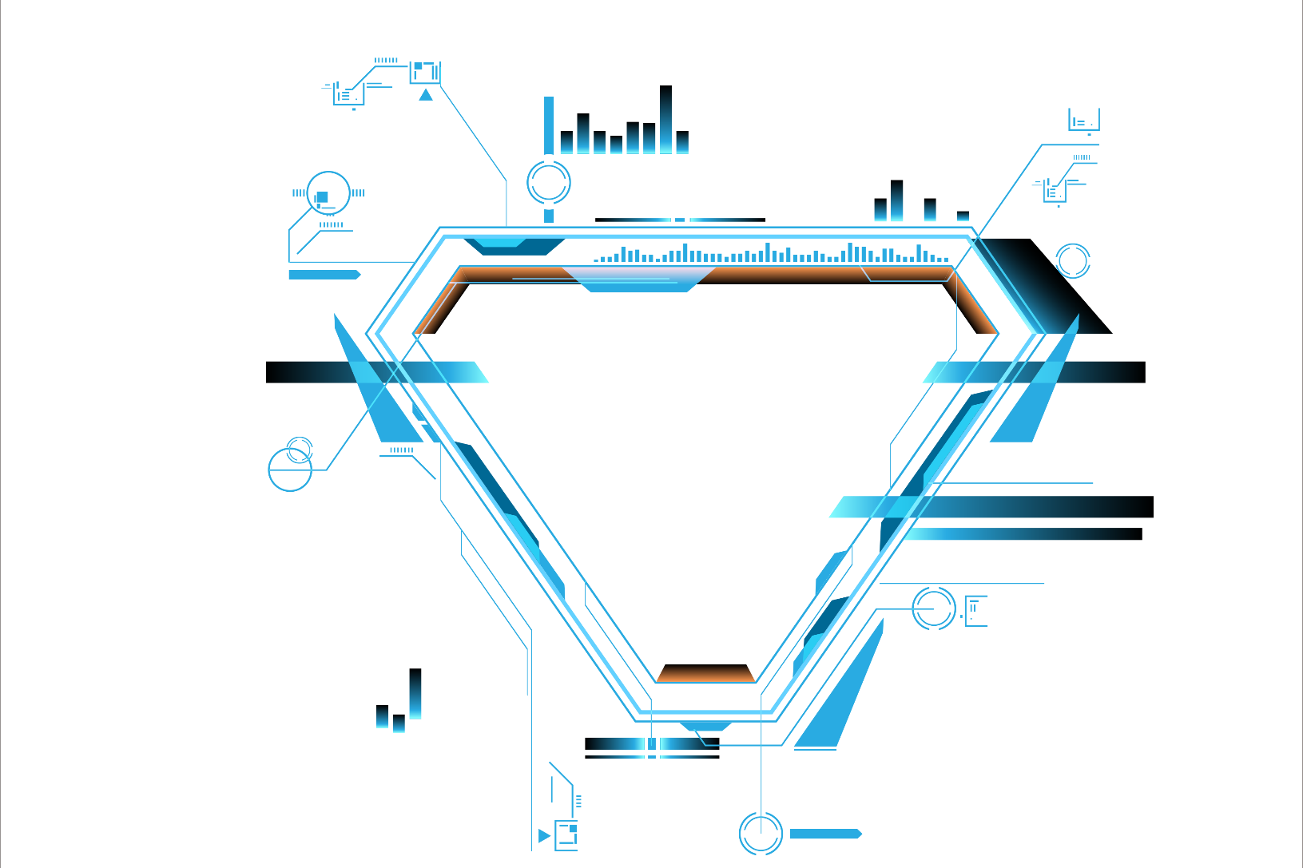
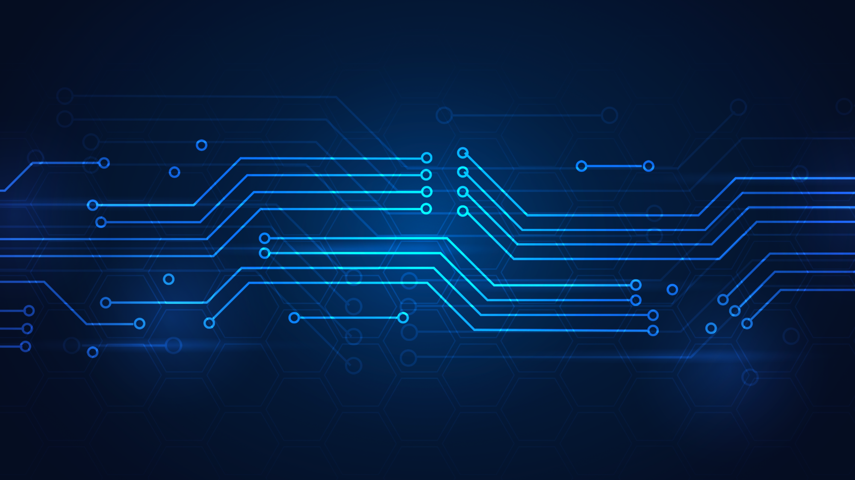

Artificial Intelegence
Artificial Intelegence
Information Technology
Informatics Engineering
2022
Notes:
All Members

Slide 2
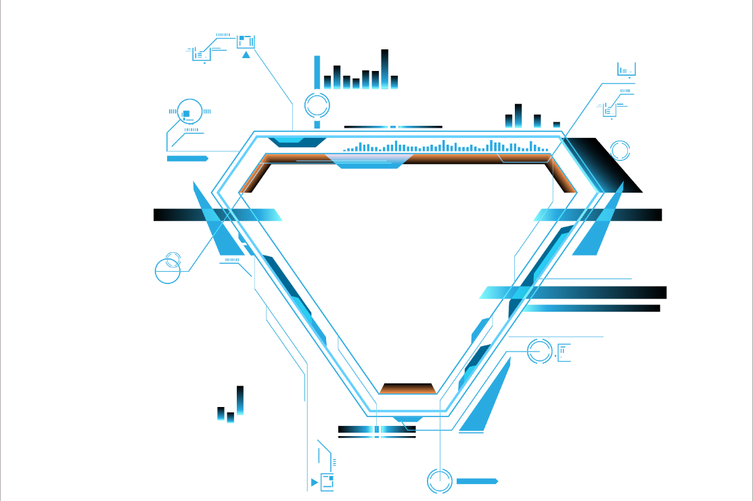
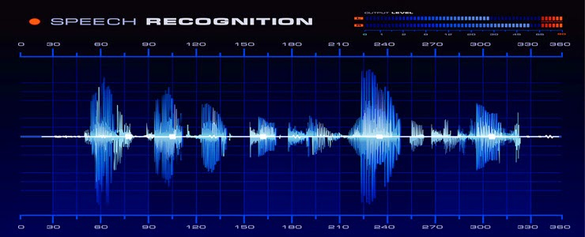
PENGERTIAN
SPEECH RECOGNITION
Speech recognition atau pengenalan pola suara juga dikenal sebagai Automatic Speech Recognition (ASR) merupakan sistem yang digunakan untuk mengenali perintah kata dari suara manusia dan kemudian diterjemahkan menjadi suatu data yang dimengerti oleh komputer.
Notes:
E1E122020_ MUH. FALAH MUBARAQ

Slide 3
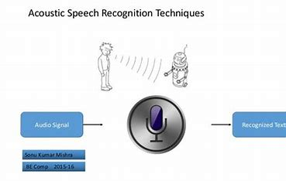
Proses Kerja Alat Speech Recognition
Alat pengenal ucapan memiliki empat tahapan dalam prosesnya, yaitu :
1. Tahap penerimaan masukan : sumber suara diterima melalui media perantara.
2. Tahap ekstraksi : penyimpanaan masukan yang berupa suara dan sekaligus pembuatan basis data sebagai pola.
3. Tahap pembandingan : Tahap ini merupakan tahap pencocokan data baru dengan data suara
4. Tahap validasi identitas pengguna : Alat pengenal ucapan yang sudah memiliki system verifikasi/identifikasi suara akan melakukan identifikasi orang yang berbicara berdasarkan kata yang diucapkan setelah menerjemahkan suara tersebut menjadi tulisan atau komando.
Notes:
E1E122020_MUH. FALAH MUBARAQ

Slide 4
CONTOH PENERAPAN SPEECH RECOGNITION
Sekarang banyak smartphone menggunakan perintah suara untuk perutean panggilan, pemrosesan ucapan-ke-teks, panggilan suara, dan pencarian berbasis suara. Pengguna dapat menanggapi teks, misalnya SMS atau chat WhatsApp tanpa melihat perangkat smartphone. Di Apple iPhone contohnya, pengenalan suara memberi akses pada keyboard dan Siri, asisten virtual untuk dapat menulis pesan Pengenalan ucapan juga dapat ditemukan pada aplikasi pengolah kata seperti Microsoft Word dan Google Docs, di mana pengguna dapat mendiktekan kata untuk diubah menjadi teks.balasan via suara pengguna.
01
02
Perangkat lunak mendengar pelafalan bahasa oleh user, kemudian memberi skor dan koreksi terhadap ucapan pengguna.
Speech recognition meningkatkan keselamatan pengemudi dengan mengaktifkan sistem navigasi melalui suara. Pengemudi dapat menggunakan kontrol suara untuk komunikasi hands-free (lepas genggam), mengendalikan telepon, radio, dan GPS.
03
Notes:
E1E122020_MUH. FALAH MUBARAQ

Slide 5
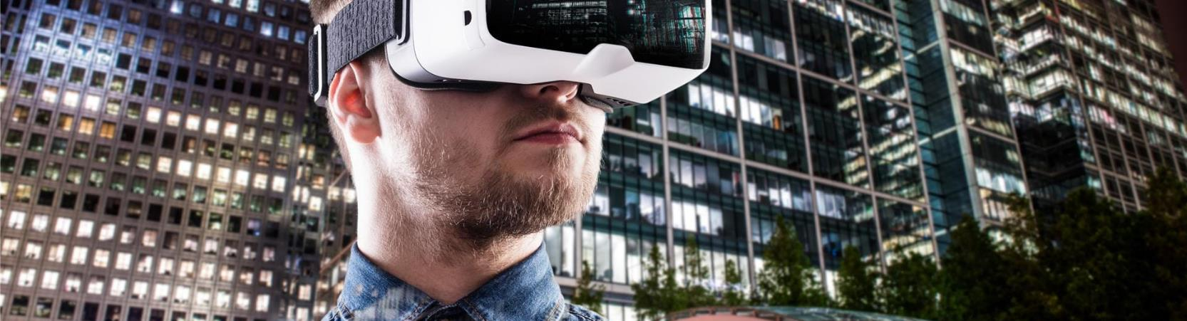
Virtual Reality (VR)
Realitas virtual adalah teknologi yang membuat pengguna dapat berinteraksi dengan lingkungan hasil simulasi komputer. Suatu lingkungan sungguhan di dunia nyata yang disalin atau lingkungan fiktif yang hanya ada dalam imajinasi.
Notes:
E1E122064_LA ODE MUHAMMAD YUDHY PRAYITNO

Slide 6
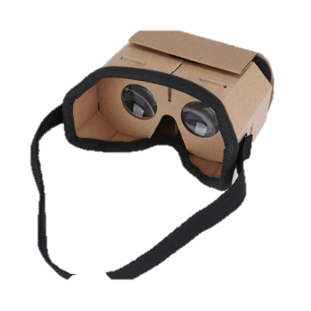
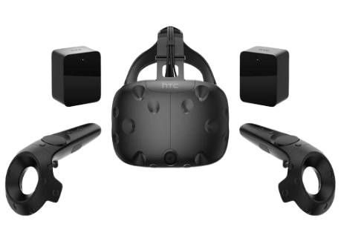
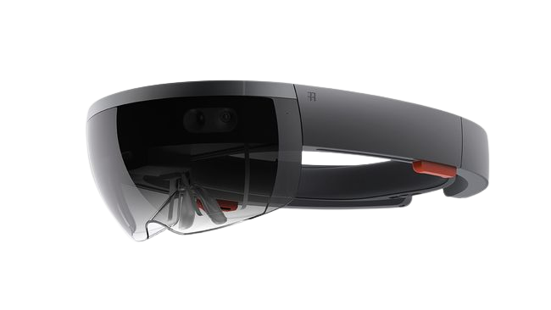
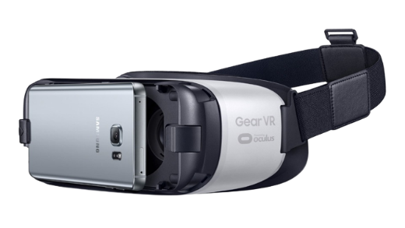
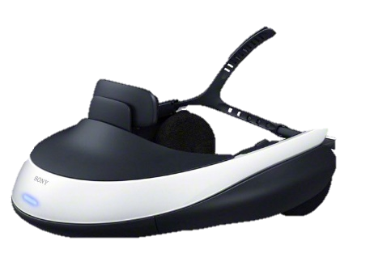
Contoh
Entry- level mobile VR
03
Contoh jenis kacamata VR ini adalah Google Cardboard dan beberapa kacamata virtual reality untuk smartphone lainnya
High- level virtual reality
04
Contoh perangkat yang merupakan suatu bagian dari high-level virtual reality adalah Oculus Rift dan HTC Vive
Mobile virtual reality headset
02
01
Virtual Mobile Theater
contohnya yaitu Samsung Gear VR
contoh dari Virtual Mobile Theater itu sendiri adalah Sony HMZ-T1
05
Augmented Reality Headset
Contoh perangkat Augmented Reality Headset adalah Microsoft HoloLens.
Notes:
E1E122064_LA ODE MUHAMMMAD YUDHY PRAYITNO

Slide 7
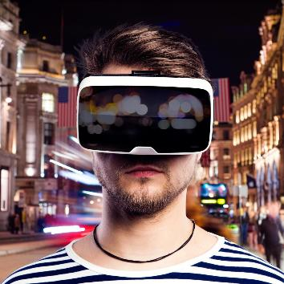
Metaverse
Berbelanja
Games
Saat ini banyak games yang telah menerapkan metaverse. Salah satu game yang mendekati metaverse adalah Roblox. Sebuah platform yang terdiri dari ribuan game individu dan menghubungkan user ke ekosistem yang lebih besar dengan adanya interaksi sosial manusia di dalamnya
Transaksi belanja baju hingga membangun rumah kini bisa
dilakukan melalui di dunia Metaverse. Transaksinya cukup
sederhana. User dapat membuka platform dan nantinya
akan diminta untuk menyiapkan dompet kripto yang akan
menampung semua mata uang digital.
Olahraga
Edukasi
E-sport kini tengah marak di berbagai dunia. Dalam E-sport bola pingpong misalnya, kita hanya perlu menggunakan kacamata oculus atau kacamata virtual reality (VR) untuk melakukan pingpong.
Metaverse adalah dunia virtual yang membuat pengguna bisa melakukan beragam aktivitasnya, seperti edukasi, belanja, mencari hiburan, olahraga, dan sebagainya, sebagaimana layaknya di dunia nyata.
Secara umum, dunia metaverse mampu membantu seseorang dalam menjalani pelatihan atau beragam kegiatan lainnya di bidang edukasi. Contohnya edukasi dalam dunia kedokteran. Pelatihan untuk membedah dapat dilakukan dengan alat dan pasien virtual. Begitu pula pada saat pembedahan kodok yang dilakukan oleh pelajar atau mahasiswa
Notes:
E1E122064_LA ODE MUHAMMMAD YUDHY PRAYITNO

Slide 8
Conclusion
Penggunaan Virtual Reality atau VR sudah merambah ke berbagai macam bidang seperti medis, pendidikan, hingga arsitektur. Bidang tersebut sudah memanfaatkan teknologi ini untuk operasional mereka.
kekurangan
Kelebihan
Kekurangan pada VR adalah dapat mempengaruhi mental penggunanya karena tidak bisa membedakan mana dunia nyata dan dunia virtual. VR dapat membuat penggunanya mengalami perasaan kehilangan realitas dan perasaan isolasi saat berinteraksi dengan dunia buatan. Bahkan VR bisa menyebabkan seseorang menjadi anti-sosial atau depresi jika mereka merasa terjebak di dunia virtual.
Banyak sekali keuntungan menggunakan virtual reality, pekerjaan yang dari susah dapat dijadikan mudah dengan menggunakan berbagai macam aspek dari komputer misalnya seperti merancang sesuatu bangunan seperti gedung, hotel dan rancangan denah rumah.Melakukan beberapa latihan yang rumit seperti latihan menerbangkan pesawat bisa kita lakukan dengan stimulator. Dan game. virtual reality bisa dijadikan pelarian bagi beberapa orang yang sudah penat dengan masalah di dunia realitas , misal seperti Second Life, the sims, dan fable.
Menggunakan VR dianggap dapat membantu memberikan gambaran dan visual yang baik bagi pekerjaan mereka. Sekaligus memberikan pengalaman baru untuk mereka yang memakainya.
Namun, menggunakan VR ternyata dapat menimbulkan perasaan tidak nyaman untuk sebagian orang. Hal ini dikenal dengan motion sickness atau istilah lainnya mabuk.
Notes:
E1E122064_LA ODE MUHAMMMAD YUDHY PRAYITNO

Slide 9
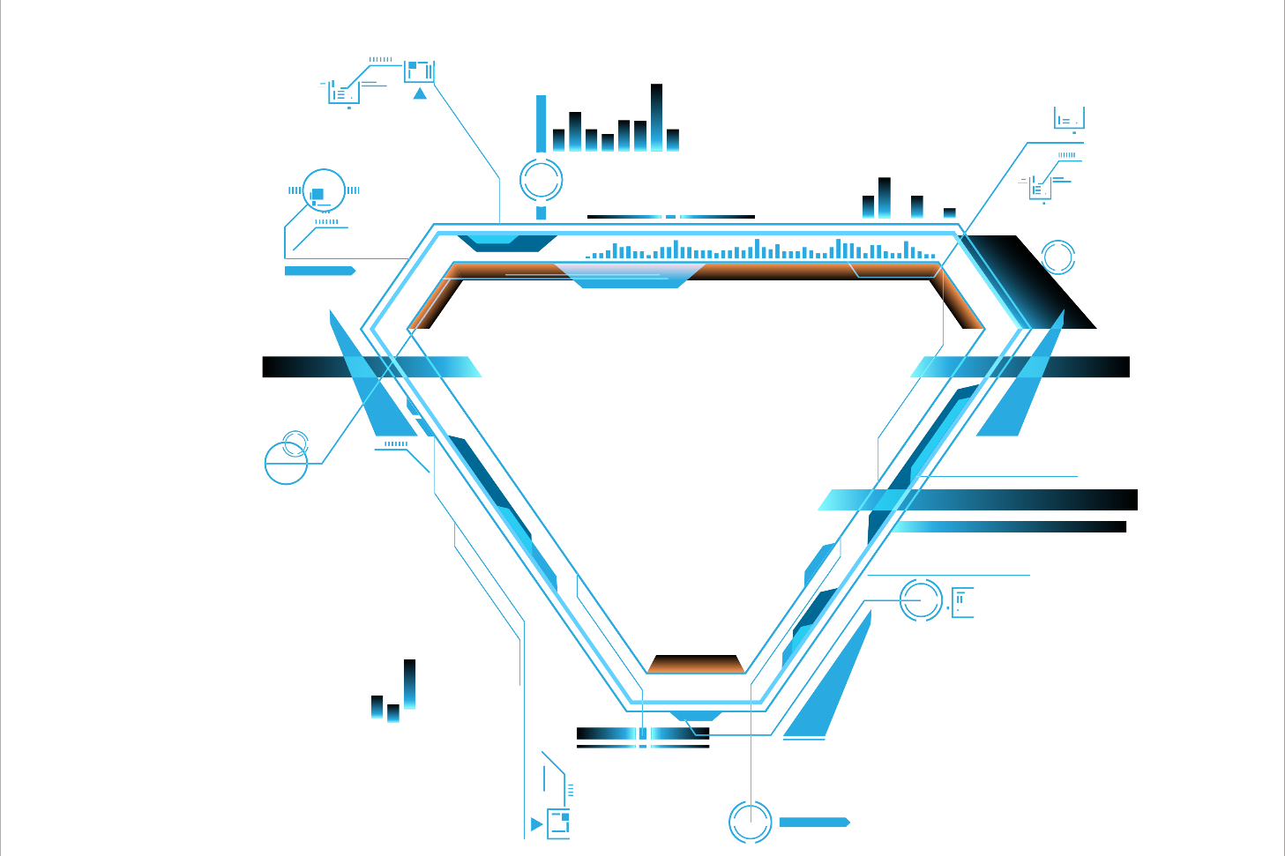
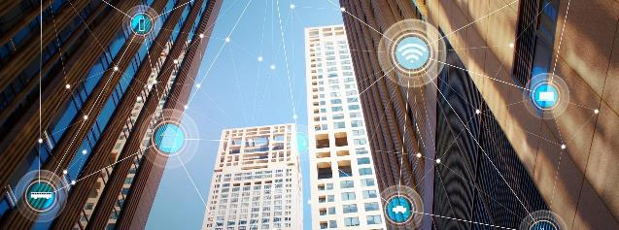
Virtual Asistant
Virtual Assistant akan bekerja ketika pengguna memasukkan input berupa teks maupun suara. Jika menggunakan suara, virtual assistant tersebut akan mengubah bahasa lisan dari pengguna menjadi data yang dapat dianalisis oleh sistem. Setelah itu, hasilnya akan dibandingkan dengan histori permintaan pengguna sebelumnya, lalu sistem akan merumuskan respons yang paling sesuai berdasarkan informasi pada database. Dengan bantuan teknologi AI inilah virtual assistant bisa bekerja dan berpikir layaknya seorang manusia.
Notes:
E1E122048_DENNIS BHADAL PERMANA

Slide 10
Penerapan
Virtual Asistant
TINDER
Menganalisis data pengguna kemudian menggunakan faktor perilaku dalam menemukan potensi pasangan yang cocok.
Google Assistant
Fitur yang tersedia menerima voice commands, voice searching, voice-activated device control, mencari informasi secara online, serta melakukan translating secara real-time.
ALEXA
Membantu dalam pembuatan to-do lists, mengatur alarm, streaming podcast, memutar audio books, serta menyediakan informasi berita, wawasan, maupun update cuaca secara real-time.
Notes:
E1E122048_DENNIS BHADAL PERMANA

Slide 11
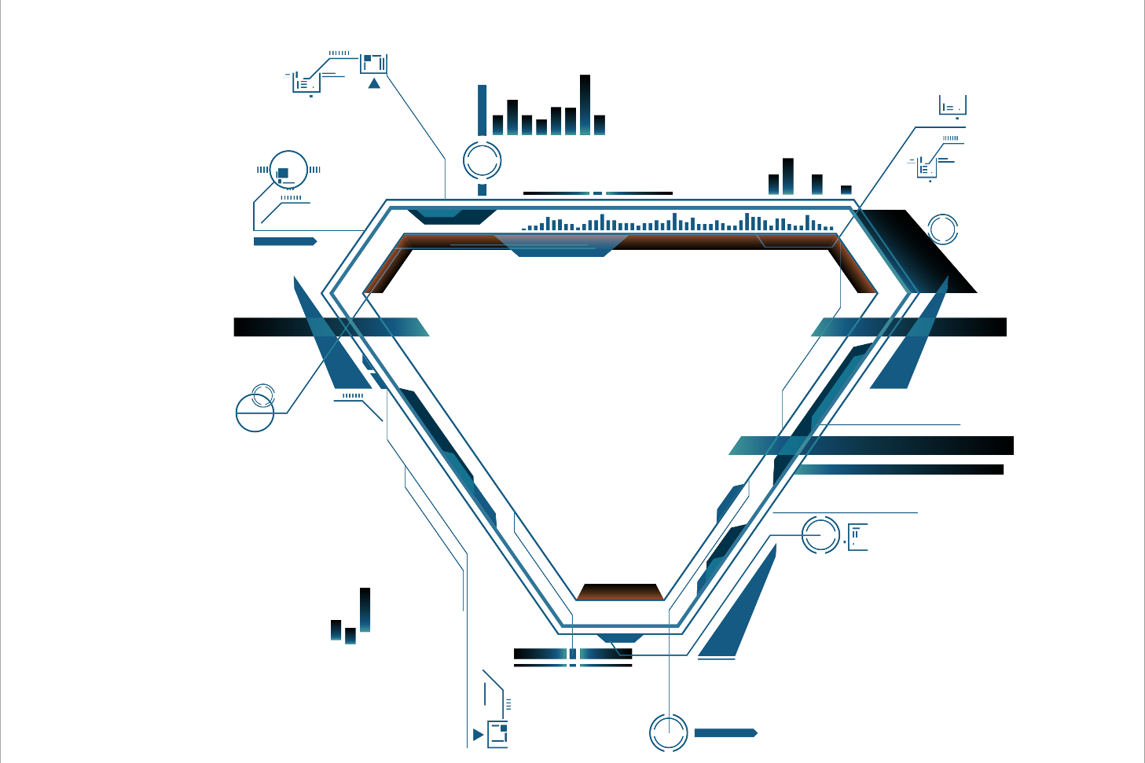
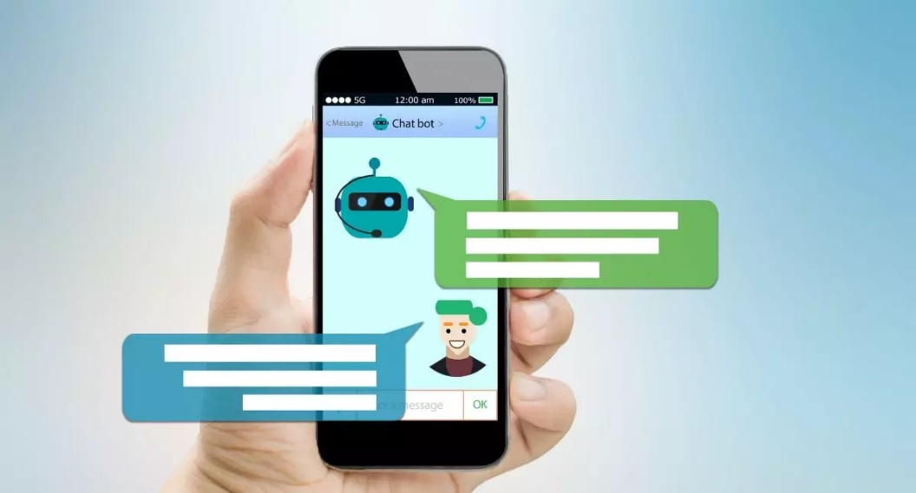
Chatbot
Chatbot merupakan sebuah layanan obrolan dalam bentuk teks atau perintah suara dengan menggunakan teknologi berbasis kecerdasan buatan (Artificial Intelligence) yang dapat mensimulasikan percakapan virtual. Secara umum, layanan virtual chatbot ini banyak ditemukan dalam berbagai media sosial terkini seperti WhatsAPP, Facebook, Telegram, Twitter, dan lain-lain. Chatbot juga dimanfaatkan bisnis untuk melakukan pemesanan dan pemasaran, misalnya dengan membagikan katalog, atau pesan blast berisi promosi. Selain itu, dengan chatbot, bisnis bisa melayani pelanggan selama 24 jam non stop.
行业PPT模板http://www.1ppt.com/hangye/
Notes:
E1E122002_ANDI ANUGRAH MA’ARIF

Slide 12
Penerapan Chatbot
Pattern matching
Bot bekerja dengan menyesuaikan pola ketika mengelompokkan teks. Bot akan memindai kata kunci tersebut, atau berupa pola kata yang paling mirip. Sehingga bot mampu menyesuaikan jawaban berdasakan pertanyaaan yang diinput pengguna.
Contextual
Metode ini menggunakan cabang ilmu AI yaitu Natural Language Processing (NLP), yang fokus pada pengolahan bahasa natural. NLP akan memudahkan untuk memahami konteks para pengguna, kemudian akan mengeluarkan hasil dalam bahasa yang mudah dipahami.
Decision tree-based
Bot akan memberi opsi pertanyaan di awal kepada pengguna. Pengguna diberikan sejumlah widget yang berupa tombol berisi teks jawaban.
Notes:
E1E122002_ANDI ANUGRAH MA’ARIF

Slide 13
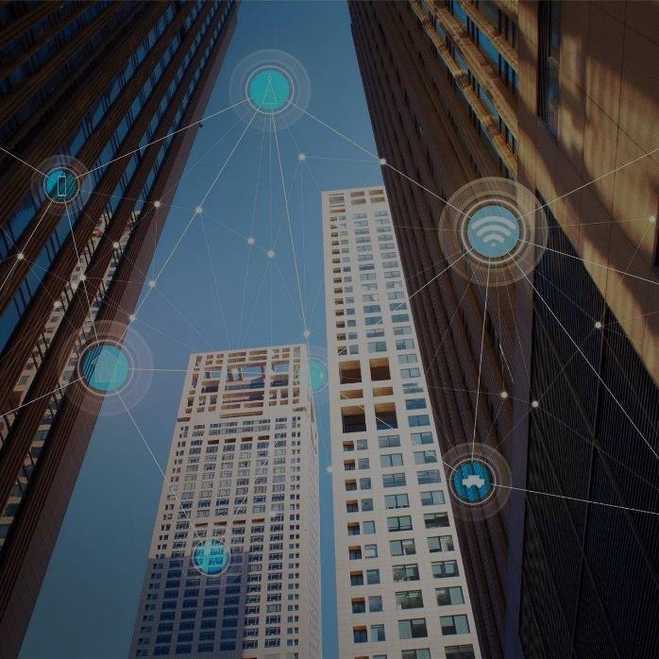
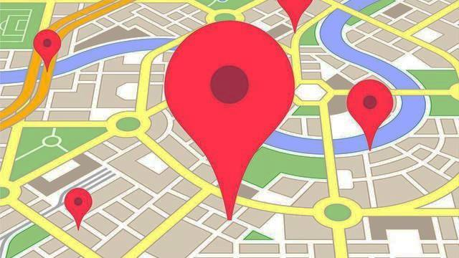
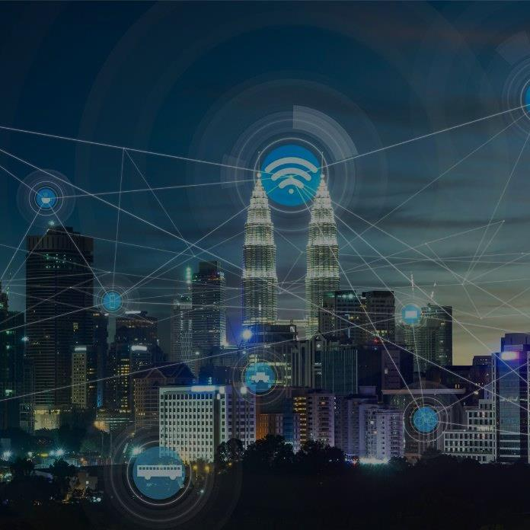
PETA DAN NAVIGASI
Produk AI ini mampu membantu anda untuk melakukan perjalanan dengan lebih mudah dan cepat. Tidak perlu lagi menggunakan peta kertas yang kurang praktis dan tidak responsive, anda cukup mengetikkan tujuan anda pada aplikasi Waze, Google Maps, atau Apple Maps. AI dalam peta dan navigasi menyimpan dan mengingat visual bangunan serta mampu mengidentifikasi perubahan arus lalu lintas, sehingga tidak perlu khawatir terkena macet.
Notes:
E1E122052_FARRAS SIDA TORUNTJU

Slide 14
Thank you
Thank you
Thank you
Informatics Engineering
2022
Notes:
All Members

